Slide 1

TRƯỜNG ĐẠI HỌC SƯ PHẠM KỸ THUẬT VĨNH LONG
KHOA CÔNG NGHỆ THÔNG TIN
NGUYÊN LÝ MÁY HỌC
ĐỀ TÀI: Phân loại một số bệnh ung thư phổi thông qua ảnh mô bệnh học
…………………………………………
GVHD: TS. Phan Anh Cang
SVTH: Huỳnh Bảo Thắng
Nguyễn Văn Huyên
Lớp: 1KMT21A

Slide 2
ĐỀ TÀI: Phân loại một số bệnh ung thư phổi thông qua ảnh mô bệnh học
Tổng quan đề tài:
Đối tượng nghiên cứu là ảnh mô bệnh học của một số loại bệnh ung thư phổi, bao gồm:
Lung benign tissue
Lung Adenocarcinomas
Lung Squamous Cell Carcinomas
Phương pháp nghiên cứu: gồm việc sử dụng các kỹ thuật học sâu (Deep Learning) như Convolutional Neural Networks (CNN) và Transfer Learning từ các mô hình tiền huấn luyện để phân loại các loại ung thư phổi từ ảnh mô bệnh học. Ngoài ra, nghiên cứu cũng sử dụng các phương pháp đánh giá mô hình như độ chính xác, ma trận nhầm lẫn và F1-score.
Ý nghĩa khoa học và thực tiễn:
Khoa học: cung cấp thêm kiến thức về ứng dụng học sâu trong ngành y học, mở rộng khả năng của trí tuệ nhân tạo trong việc giải quyết các vấn đề phức tạp.
Thực tiễn: có thể giúp bác sĩ trong việc phân loại các loại ung thư phổi từ ảnh mô bệnh học, giúp cải thiện hiệu suất và chất lượng của quá trình chẩn đoán bệnh.
Mục đích nghiên cứu:
- Thu thập dữ liệu hình ảnh y khoa liên quan đến phổi.
- Tìm hiểu các mô hình mạng dùng để phân loại như CNN, InceptionV3, VGG16, ResNet152V2,Xception.
- Phát hiện và phân loại ung thư phổi theo các mô hình Deep Learning và tập dữ liệu đã thu thập.
Xây dựng một mạng neural convolutional (CNN) đơn giản để rút trích đặc trưng từ ảnh phổi, sau đó áp dụng phương pháp Transfer Learning để tận dụng tri thức đã học từ mạng CNN đã được huấn luyện trước trên tác vụ phân loại ảnh.
Quá trình này giúp cải thiện hiệu suất của mô hình phát hiện ung thư phổi, đồng thời giảm thời gian và công sức huấn luyện so với việc xây dựng mạng CNN hoàn toàn mới từ đầu.
Kết hợp cả hai phương pháp này, ta có thể đạt được kết quả chính xác và đáng tin cậy trong việc phân loại các loại bệnh ung thư phổi dựa trên hình ảnh.

Slide 3
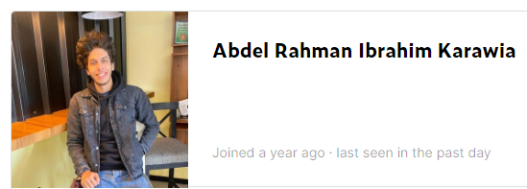
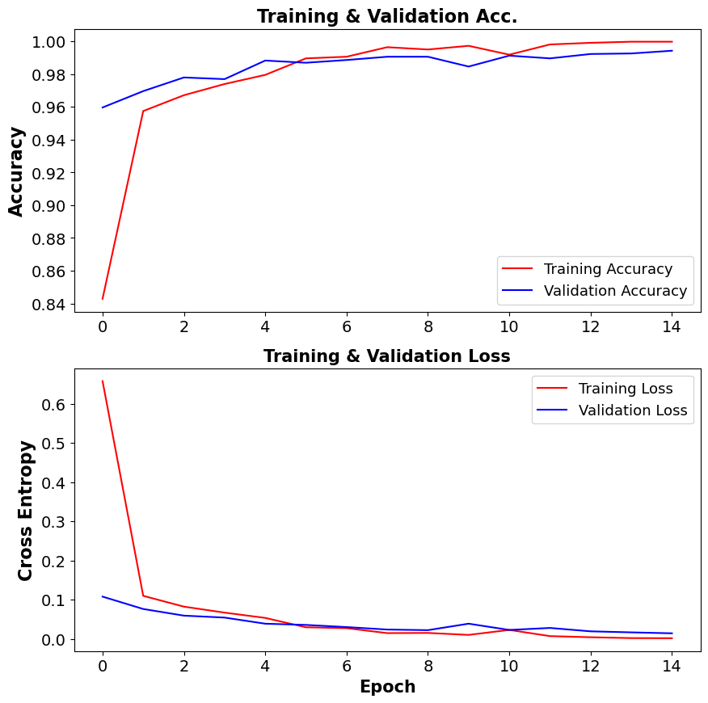
Nghiên cứu liên quan
02
Lung Cancer Detection
[ 99.4 % Accurate ]

Slide 4
Phương pháp đề xuất
Kịch bản | Mạng huấn luyện | Dữ liệu | Learning rate | Num_steps | Num classes | Size
1 | CNN( tự xây dựng) | Lung Cancer Histopathological Images | 0.001 | 200 | 3 | 256x256
2 | InceptionV3 | Lung Cancer Histopathological Images | 0.001 | 200 | 3 | 256x256
3 | VGG16 | Lung Cancer Histopathological Images | 0.001 | 200 | 3 | 256x256
4 | ResNet152V2 | Lung Cancer Histopathological Images | 0.001 | 200 | 3 | 256x256
5 | Xception | Lung Cancer Histopathological Images | 0.001 | 200 | 3 | 256x256

Slide 5
Kết quả
Môi trường – tập dữ liệu:
Hệ thống được cải đặt bằng ngôn ngữ Python và chạy trên cùng một môi trường Google Colab bộ vi xử lý Intel® Xeon® 2.00 GHz bộ nhớ RAM 25 GB, Google Colab hỗ trợ GPU với các tùy chọn như GPU Nvidia Tesla T4, A100, V100. Thư viện hỗ trợ huấn luyện mô hình mạng sử dụng là Tensorflow v2.12.0.
…

Slide 6
Kết quả
Kết quả huấn luyện:

Slide 7
Kết quả
Kết quả huấn luyện:

Slide 8
Mô tả về bộ dữ liệu
Hình minh họa số lượng ảnh có trong tập dữ liệu.

Slide 9
Kịch bản | Mạng huấn luyện | Dữ liệu | Learning rate | Num_steps | Num classes | Size
1 | CNN( tự xây dựng) | Lung Cancer Histopathological Images | 0.001 | 200 | 3 | 256x256
2 | InceptionV3 | Lung Cancer Histopathological Images | 0.001 | 200 | 3 | 256x256
3 | VGG16 | Lung Cancer Histopathological Images | 0.001 | 200 | 3 | 256x256
4 | ResNet152V2 | Lung Cancer Histopathological Images | 0.001 | 200 | 3 | 256x256
5 | Xception | Lung Cancer Histopathological Images | 0.001 | 200 | 3 | 256x256

Slide 10
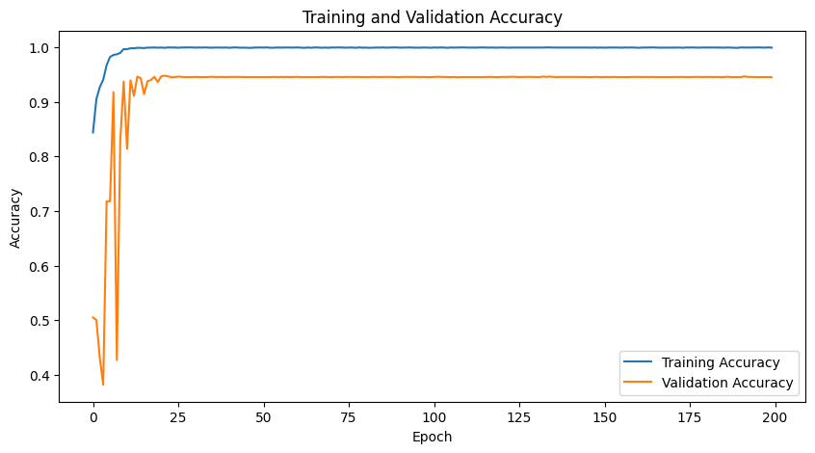
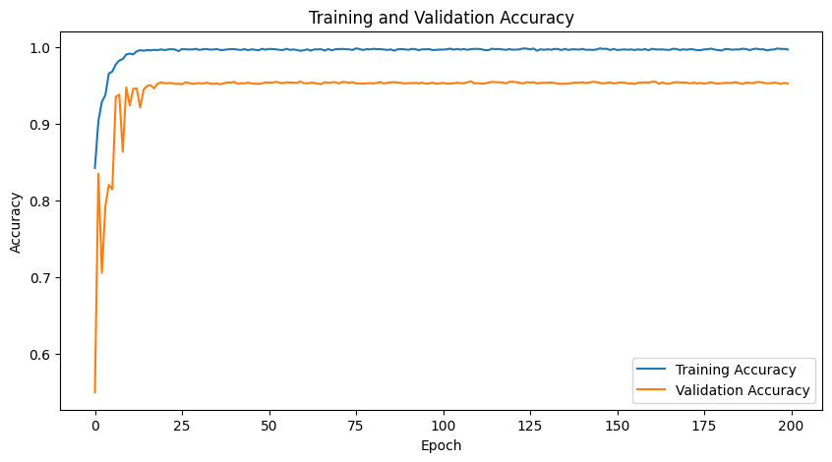
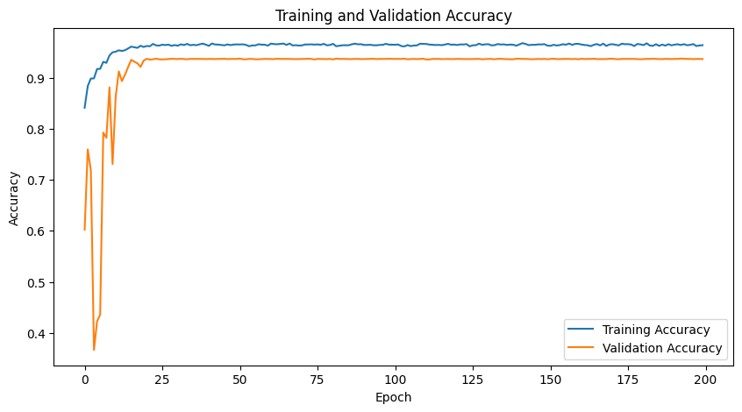
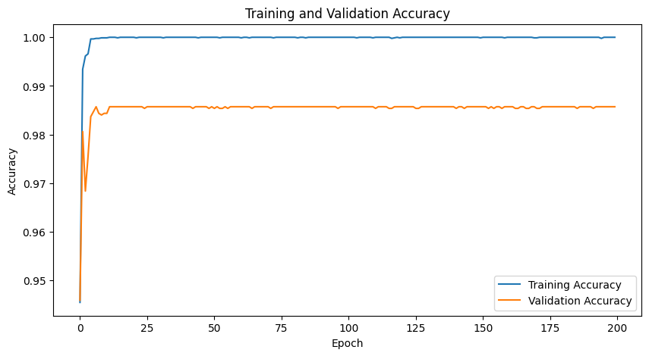
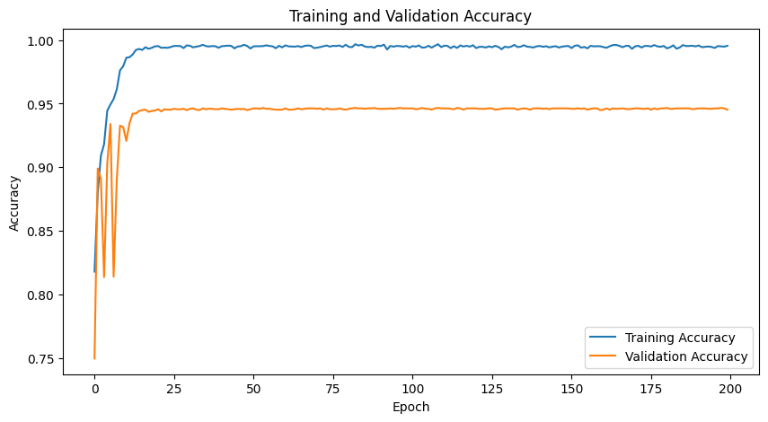
Kết quả : Accuracy
CNN
InceptionV3
ResNet152V2
VGG16
Xception

Slide 11
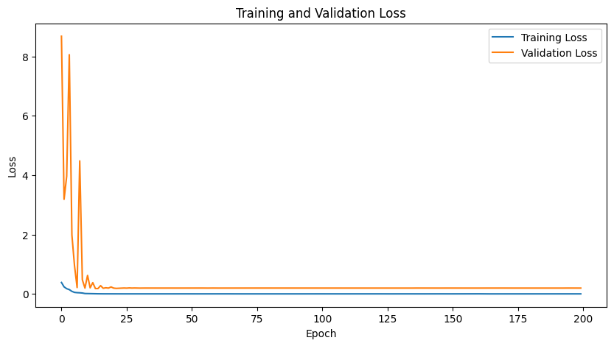
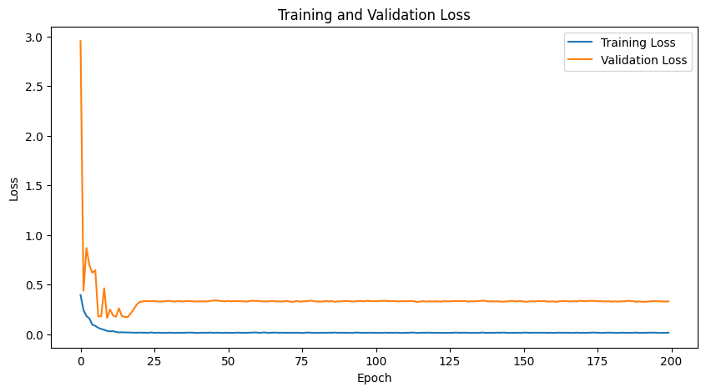
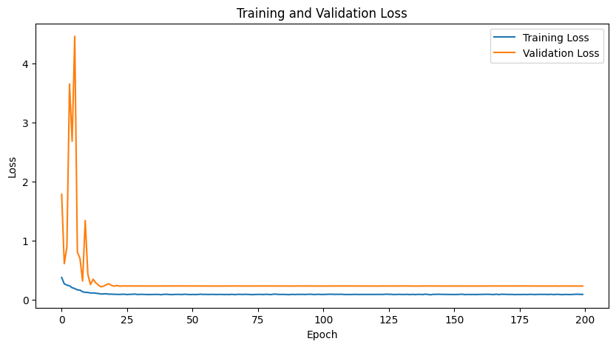
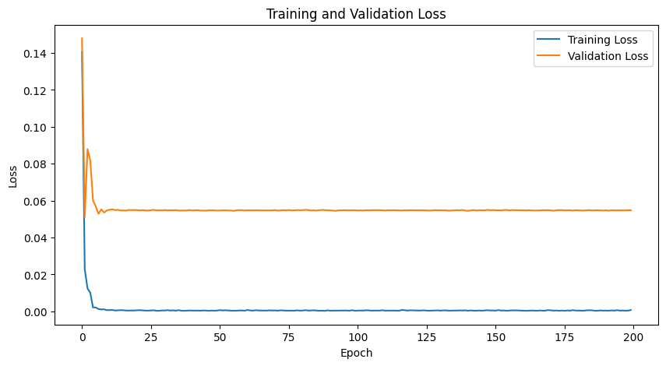
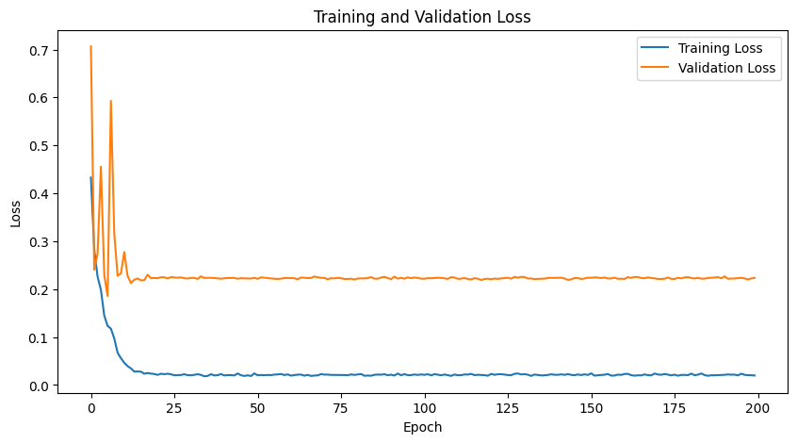
Kết quả : Loss
CNN
InceptionV3
ResNet152V2
VGG16
Xception

Slide 12
Kết quả : Train Time (phút)

Slide 13
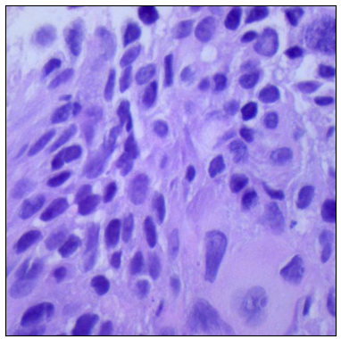
Thực nghiệm
Actual: Lung Squamous Cell Carcinomas
Actual: Lung Squamous Cell Carcinomas
Actual: Lung Squamous Cell Carcinomas
Prediction: Lung Squamous
Cell Carcinomas
Prediction: Lung Squamous
Cell Carcinomas
Prediction: Lung Benign Tissue
CNN
InceptionV3
ResNet152V2
Actual: Lung Squamous Cell Carcinomas
Actual: Lung Squamous Cell Carcinomas
Prediction: Lung Squamous
Cell Carcinomas
Prediction: Lung Squamous
Cell Carcinomas
VGG16
Xception

Slide 14
Thực nghiệm
Mô hình | Accuracy
CNN | 23%
InceptionV3 | 86%
VGG16 | 99%
ResNet152V2 | 0%
Xception | 62%

Slide 15
Kết luận:
Trong nghiên cứu này, chúng tôi đã triển khai và đánh giá hiệu suất của 5 mô hình học sâu khác nhau: một mô hình CNN tự xây dựng, cùng với VGG16, InceptionV3, ResNet152V2, và Xception trên tập dữ liệu Lung Cancer Histopathological Images.
Mỗi mô hình đều có ưu và nhược điểm của riêng mình.VGG16 mang lại hiệu suất tốt nhất về mặt độ chính xác và độ đo Loss tuy nhiên lại tốn khá nhiều thời gian huấn luyện. Xception, ngược lại, có thời gian huấn luyện ngắn nhất nhưng hiệu suất lại không cao. ResNet152V2 lại không mang lại hiệu suất đáng kể mặc dù có thời gian huấn luyện lâu nhất.

Slide 16
Hướng phát triển:
Tùy chỉnh mô hình: Có thể tiếp tục tinh chỉnh các tham số của các mô hình để cải thiện hiệu suất. Điều này có thể bao gồm việc thay đổi số lượng tầng, số lượng nút, tốc độ học, kỹ thuật regularization như dropout, weight decay, vv…
Ensemble Learning: Sử dụng cách tiếp cận ensemble learning, tức là kết hợp các mô hình khác nhau để dự đoán kết quả cuối cùng, có thể giúp cải thiện hiệu suất hơn.
Dữ liệu mở rộng: Sử dụng kỹ thuật tăng cường dữ liệu (data augmentation) để tạo ra nhiều dữ liệu huấn luyện hơn, có thể giúp cải thiện hiệu suất của mô hình.
Thử nghiệm với các mô hình mới: Có thể thử nghiệm với các mô hình mới và tiên tiến hơn như EfficientNet, Vision Transformer (ViT), vv…

